Slide 1
UNIVERSIDADE PAULISTA • 2026
ENGENHARIA DE
REQUISITOS
Escopo de um produto de software para a ONG Vivelo
Gustavo Teixeira de Lima • Northon Dias Conceição
Willyam Oliveira de Lima
APS | Prof. Claudio Furquin

Slide 2
01 • OBJETIVOS
O que o projeto busca alcançar
OBJETIVO GERAL
Aplicar os conceitos de Engenharia de Requisitos para definir o escopo de uma plataforma de gestão operacional e educacional para a ONG fictícia Vivelo.
OBJETIVOS ESPECÍFICOS
Identificar necessidades operacionais e educacionais.
Levantar e analisar requisitos dos usuários e da organização.
Especificar requisitos funcionais e não funcionais.
Definir o escopo e as funcionalidades do produto.
Modelar processos e estrutura com diagramas UML.
Prototipar telas e representar a interação dos usuários.
UNIP • APS • 2026
02

Slide 3
02 • CONTEXTO
Por que a Vivelo precisa de um sistema?
A Vivelo promove educação e capacitação profissional para jovens em situação de vulnerabilidade social. Após a formação, participantes podem integrar a unidade produtiva e criar brinquedos educativos com materiais reaproveitados.
MISSÃO
Educação, inclusão produtiva e sustentabilidade.
CENÁRIO ATUAL
PROBLEMA
PROPOSTA
Registros espalhados por planilhas, cadernos e aplicativos de mensagens.
Informações descentralizadas, retrabalho e dificuldade de acompanhar as atividades.
Definir uma plataforma integrada para organizar processos e apoiar o crescimento.
UNIP • APS • 2026
03

Slide 4
03 • FUNDAMENTOS
Conceitos gerais aplicados no projeto
ENGENHARIA DE REQUISITOS
REQUISITOS DE SOFTWARE
REQUISITOS DE DOMÍNIO
Levantamento, análise, documentação, validação e gestão de mudanças.
Funcionais: o que o sistema faz. Não funcionais: como deve funcionar.
Regras e características próprias do contexto em que o sistema será usado.
UML / MODELAGEM
PROTOTIPAÇÃO
Diagramas para representar atores, funcionalidades, classes e relações.
Representação visual das telas para avaliar fluxo, usabilidade e ideias antes da implementação.
UNIP • APS • 2026
04

Slide 5
04 • DOCUMENTAÇÃO
O problema e a caracterização da Vivelo
4.1 DESCRIÇÃO DO PROBLEMA
4.2 CARACTERIZAÇÃO DA ONG
A gestão manual dificulta integrar o histórico educacional dos jovens, os cursos, a produção e a logística comercial. A expansão nacional e internacional aumenta os riscos de erros e dados desatualizados.
56
14
2
jovens atendidos
educadores voluntários
fundadores
ONG fictícia sem fins lucrativos, fundada em 2014, com sede em São Paulo. Atua com educação, capacitação profissional, inclusão no trabalho e consciência ambiental.
Necessidade central: centralizar dados e conectar os processos em uma única solução.
UNIP • APS • 2026
05

Slide 6
04 • DOCUMENTAÇÃO
Como a Vivelo funciona e se mantém
01 ACOLHIMENTO
02 FORMAÇÃO
03 PRODUÇÃO E RENDA
→
→
Identificar necessidades,
interesses e habilidades.
Cursos e capacitação;
ex-alunos podem ensinar.
Produção de brinquedos
com materiais reaproveitados.
PRODUTOS
FINANCIAMENTO
Brinquedos educativos • jogos de memória e raciocínio • quebra-cabeças • kits de atividades • itens feitos com materiais reciclados.
Venda de produtos • parcerias ESG e empresas • distribuidores e exportação • doações e editais de fomento social.
UNIP • APS • 2026
06

Slide 7
04 • DOCUMENTAÇÃO
Dificuldades registradas e objetivos do sistema
DIFICULDADES IDENTIFICADAS
Dados dos jovens distribuídos em diferentes registros.
OBJETIVO CENTRAL
Centralizar, automatizar e otimizar a gestão educacional, administrativa, produtiva e comercial.
Falta de integração entre cursos, turmas, professores e alunos.
Atualizações manuais sujeitas a erros e desatualização.
Controle pouco organizado da produção e da renda.
Segurança e perfis de acesso.
Comunicação descentralizada e ausência de repositório de aulas.
Dashboards e relatórios gerenciais.
Limitações para acompanhar a expansão da ONG.
Conteúdo educacional online.
Comunicação interna e suporte multilíngue.
UNIP • APS • 2026
07

Slide 8
04 • DOCUMENTAÇÃO
Requisitos funcionais e não funcionais
REQUISITOS FUNCIONAIS • O QUE FAZ
REQUISITOS NÃO FUNCIONAIS
Cadastro único e histórico dos jovens.
Resposta em até 3 segundos.
Autenticação e permissões por perfil.
Disponibilidade 24/7, salvo manutenção.
Gestão de cursos, turmas, disciplinas e matrículas.
Suporte a 250 usuários simultâneos.
Frequência, notas e desempenho dos alunos.
Uso intuitivo, sem treinamento técnico prévio.
Dashboards e relatórios em PDF/Excel.
Português e inglês.
Estoque, catálogo, vendas, parcerias e avisos.
Compatibilidade com principais navegadores.
Repositório e reprodução de videoaulas.
Interface responsiva para celular.
UNIP • APS • 2026
08

Slide 9
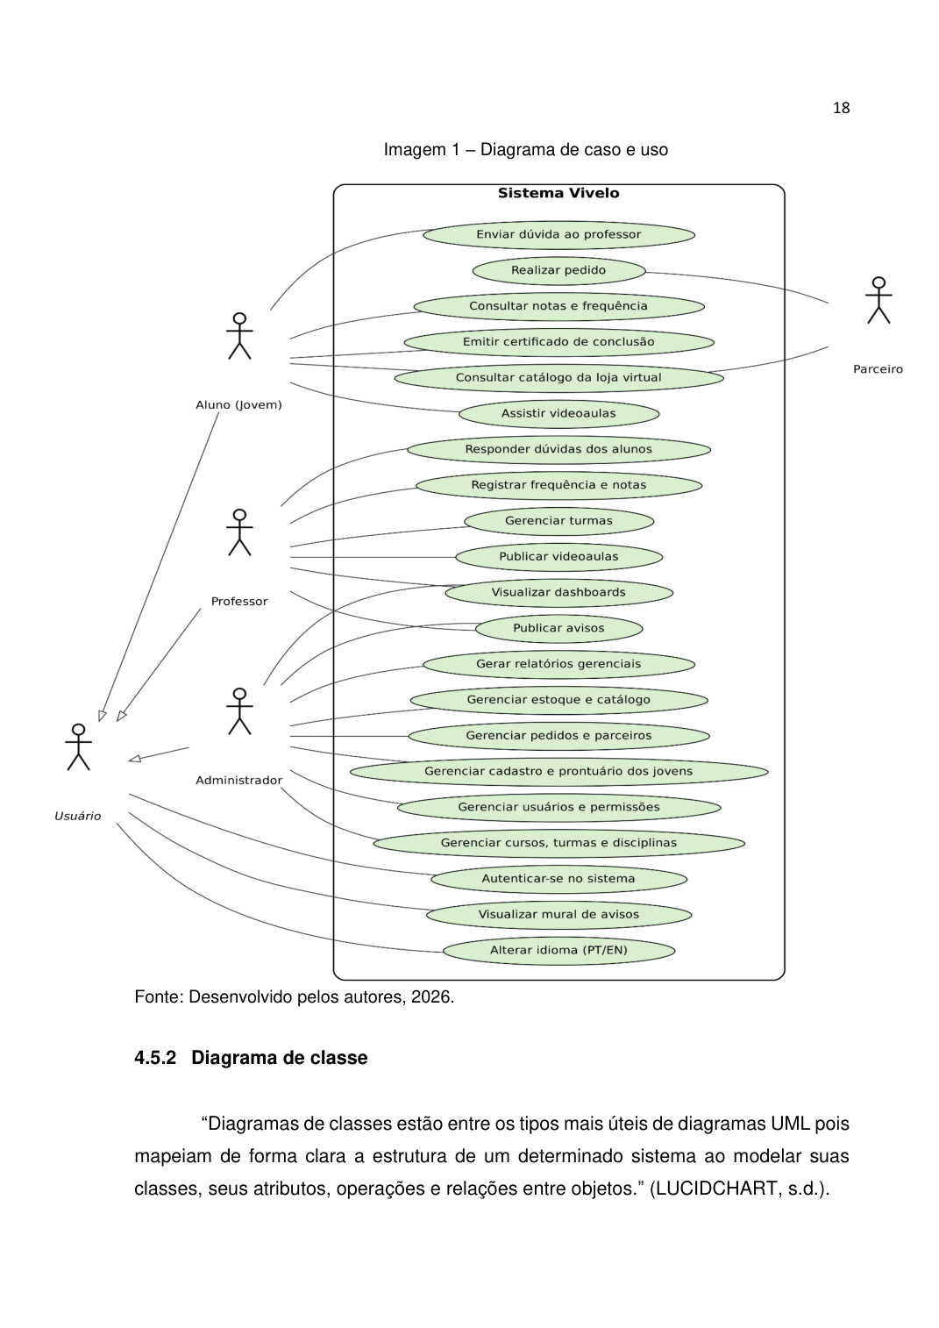
05 • MODELAGEM UML
Diagrama de caso de uso
Atores e principais interações previstas com a plataforma Vivelo.
UNIP • APS • 2026
09

Slide 10
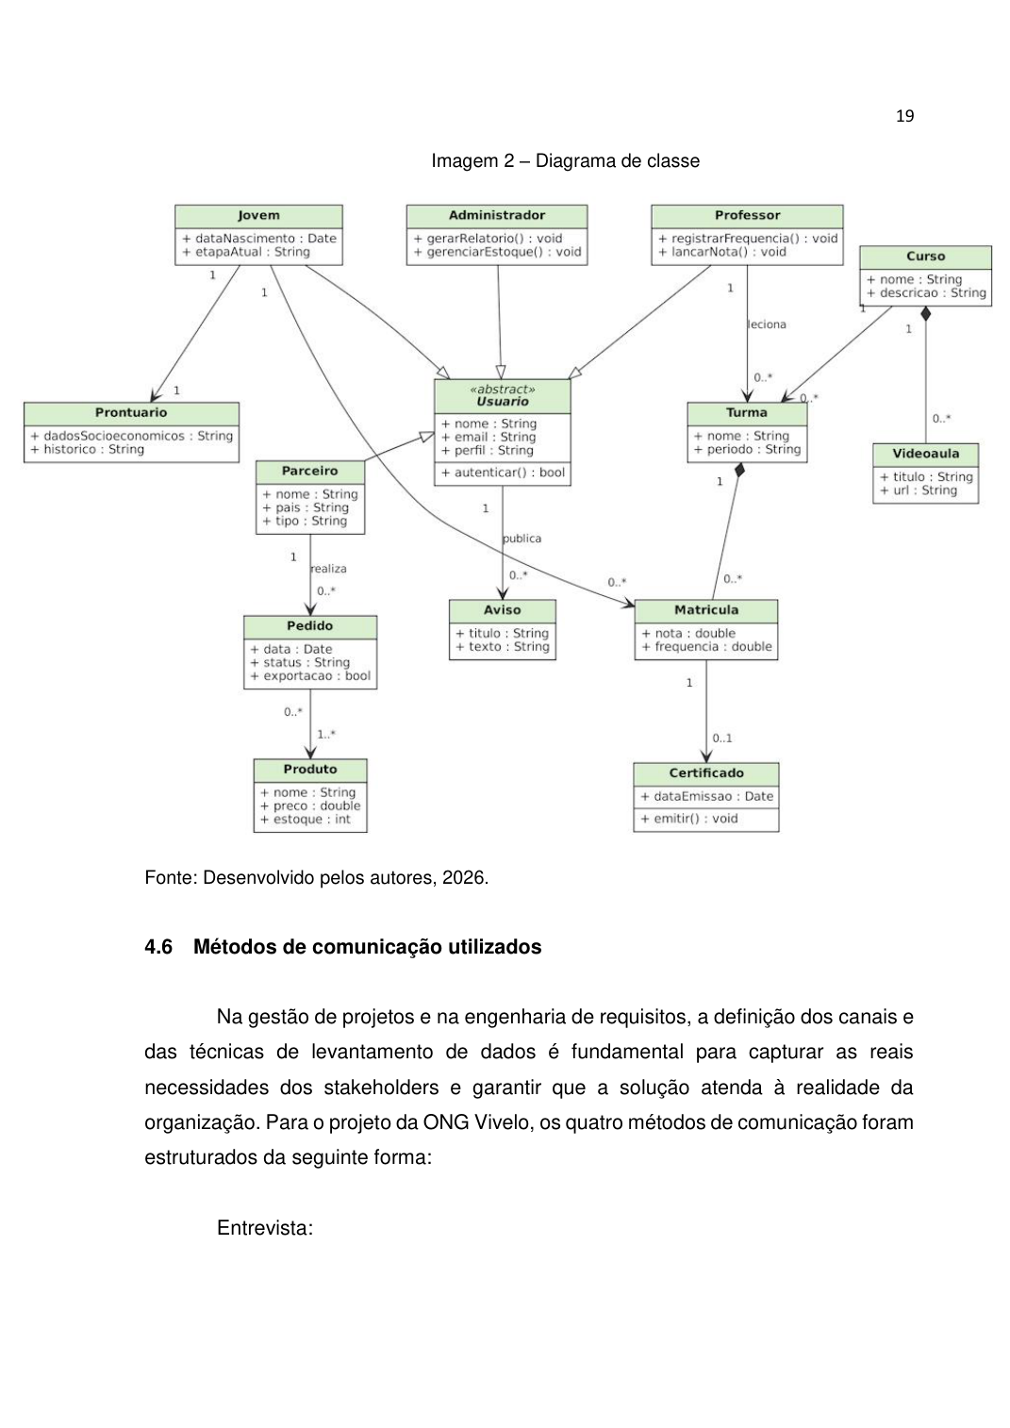
05 • MODELAGEM UML
Diagrama de classes
Estrutura do sistema: classes, atributos e relacionamentos.
UNIP • APS • 2026
10

Slide 11
06 • LEVANTAMENTO
Métodos de comunicação utilizados
ENTREVISTA
QUESTIONÁRIO
Conversas semiestruturadas com fundadores, administradores e professores para entender regras e gargalos.
Coleta padronizada com professores e jovens sobre acesso digital, dispositivos e usabilidade.
BRAINSTORMING
OBSERVAÇÃO
Reuniões colaborativas para gerar e priorizar ideias de funcionalidades.
Acompanhamento da rotina para identificar etapas manuais e falhas de comunicação.
UNIP • APS • 2026
11

Slide 12
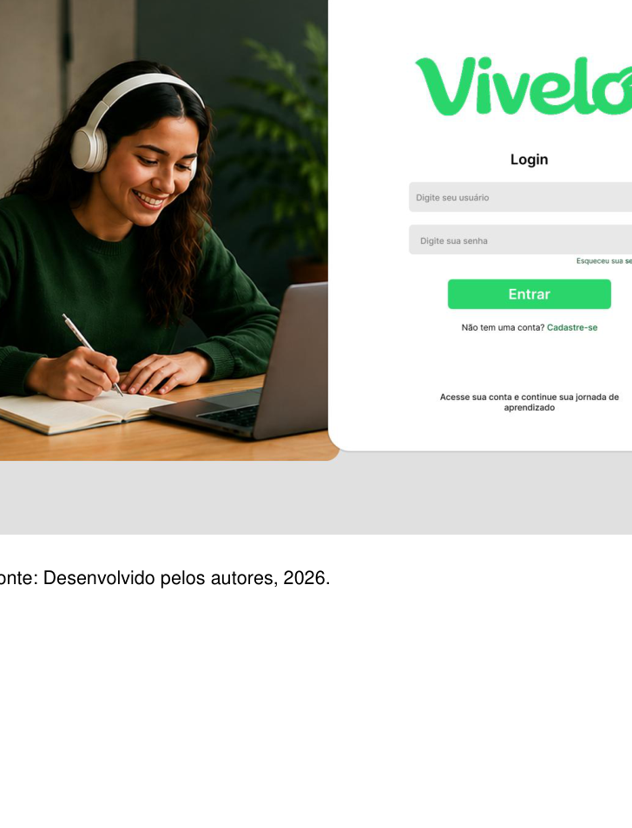
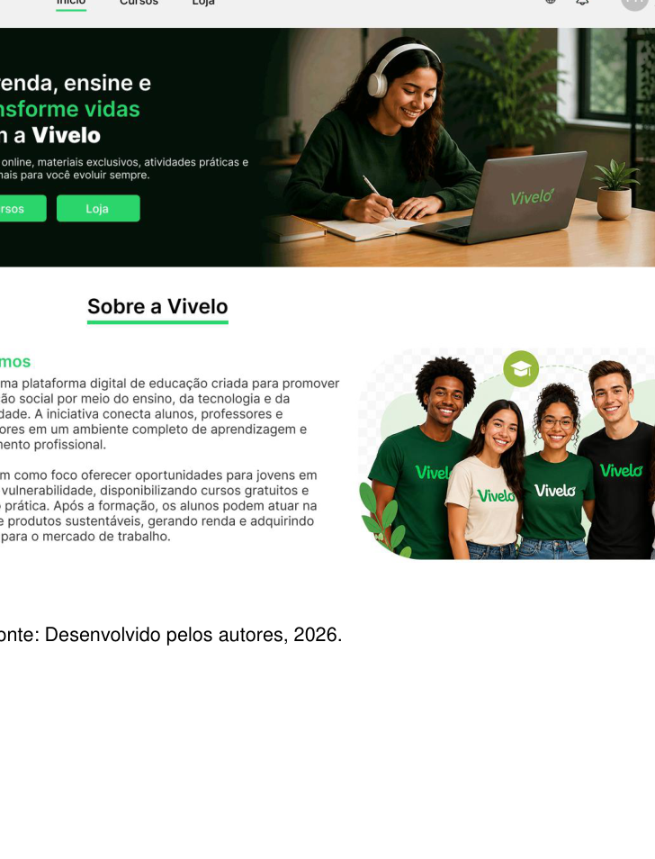
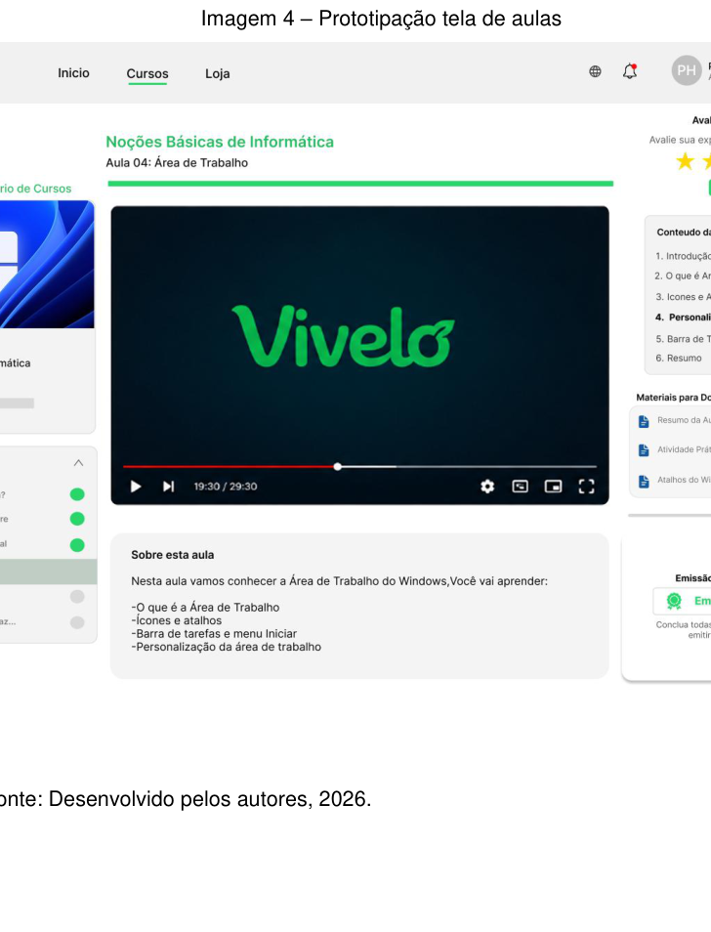
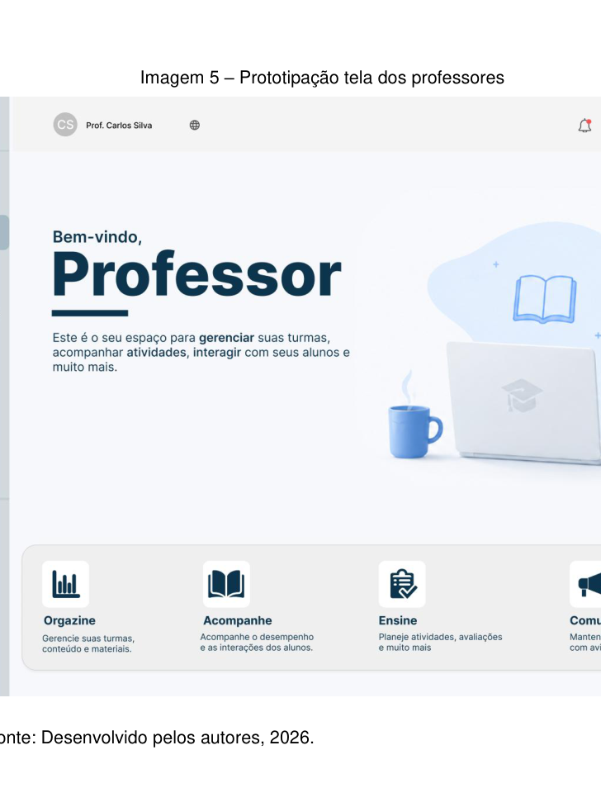
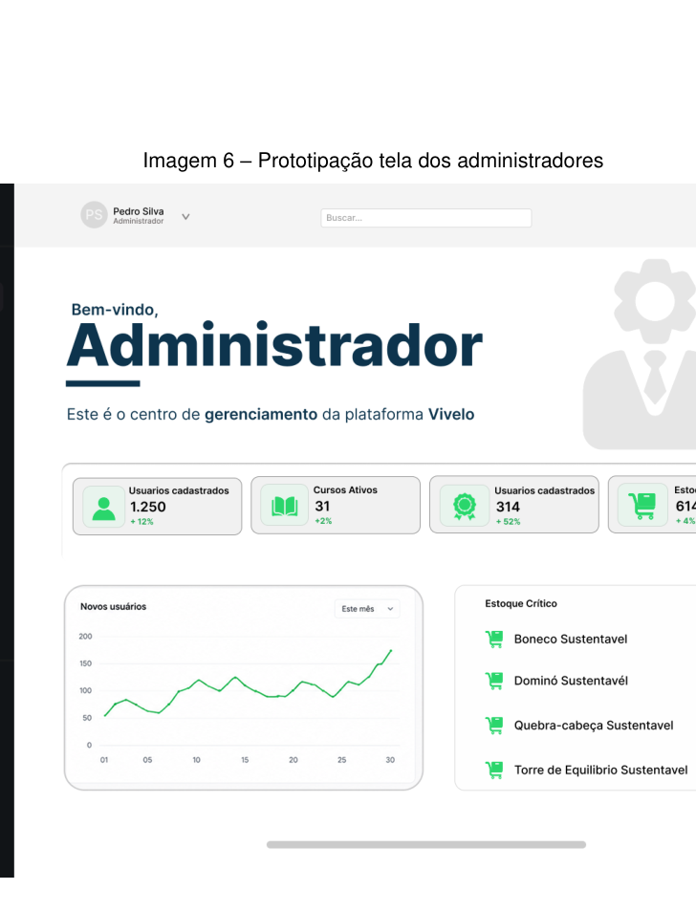
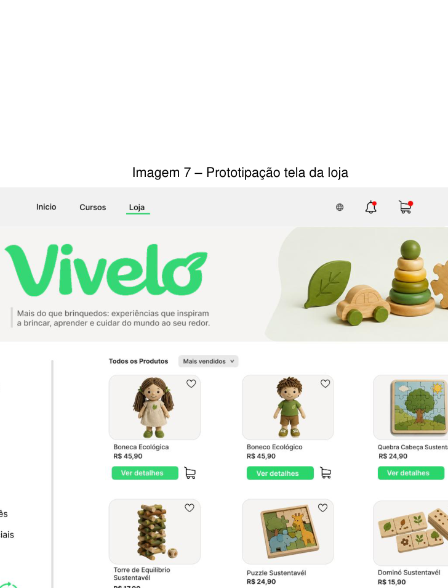
07 • PROTOTIPAÇÃO
Protótipos — visão geral das telas
Login
Home
Aulas
Professores
Administradores
Loja
UNIP • APS • 2026
12

Slide 13
08 • CONCLUSÃO
Uma base para evoluir
O projeto estruturou os requisitos, a modelagem UML e os protótipos necessários para orientar o desenvolvimento de uma plataforma integrada para a Vivelo.
Próximo passo: implementar os módulos essenciais, validar com usuários e realizar testes funcionais, de usabilidade, desempenho e segurança.
Gustavo Teixeira de Lima • Northon Dias Conceição • Willyam Oliveira de Lima

